Slide 1



استراتيجية شريط الذكريات
يوميات
سارة

Slide 2
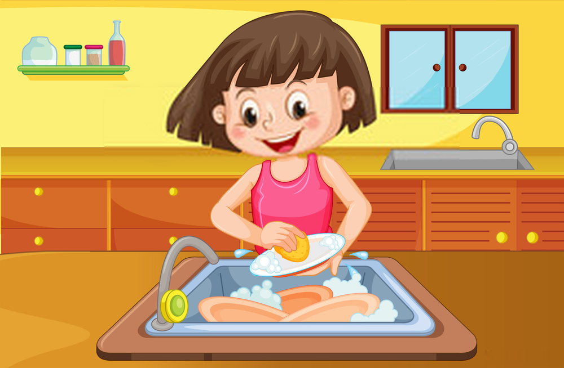
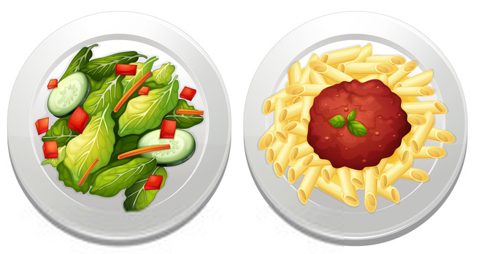


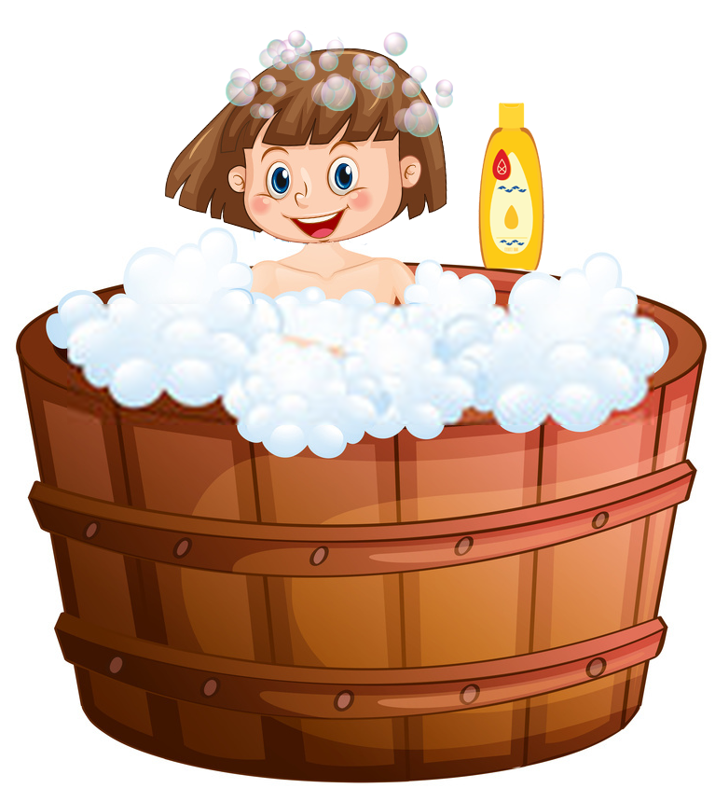

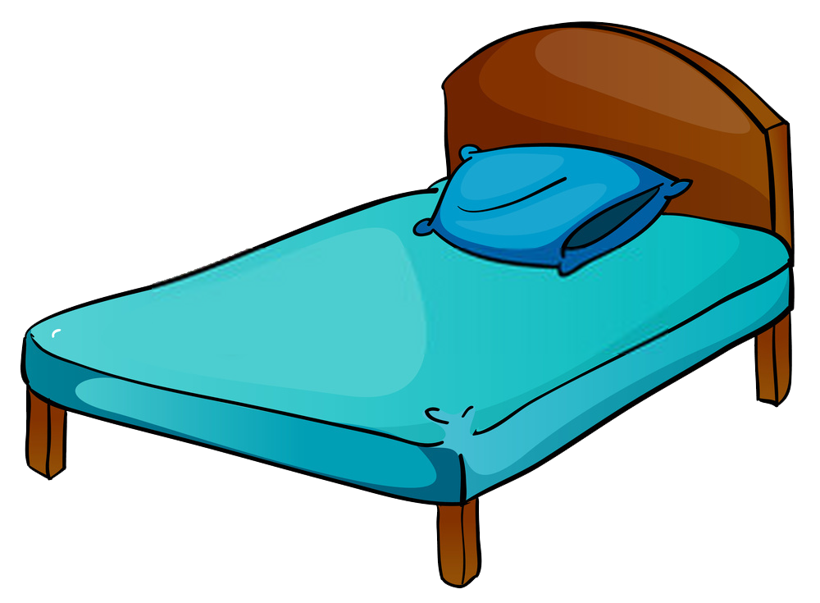
ثم قامت بغسل الأطباق باستخدام سائل غسيل الصحون
تناولت طعامها المكون من طبق المكرونة بالصلصلة واللحم وطبق من سلطة الخضار
بعد عودة سارة من المدرسة
قبل ذهابها للنوم شربت كوبًا من الحليب
بعد ذلك قامت بحل واجباتها وشرب عصير من الفواكه المشكلة
ثم استحمت بالماء والصابون والشامبو

Slide 3

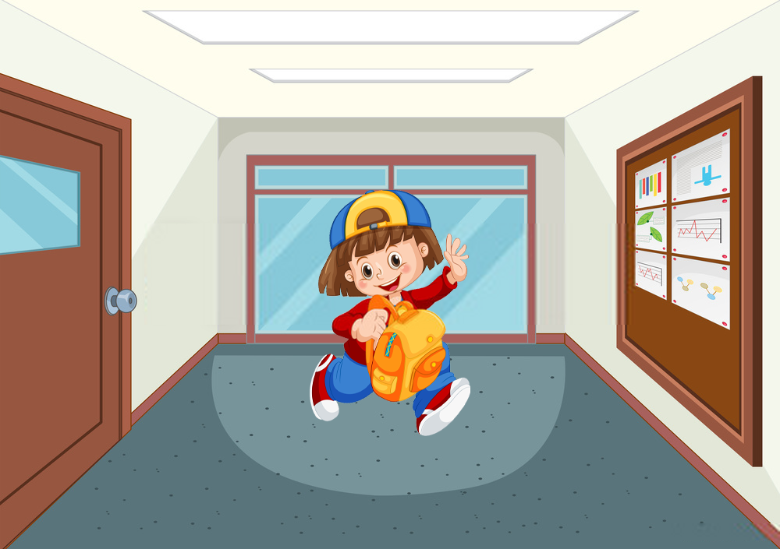
وفي حصة العلوم تعلمت ماهي المواد و ماهي المركبات والمخاليط وايضًا عرفت الكثير من المعلومات حول المحاليل.
في صباح اليوم التالي ذهبت إلى المدرسة
المكرونة بالصلصلة واللحم، سلطة الخضار، سائل غسيل الصحون، الماء، الصابون، الشامبو، عصير الفواكه المشكلة والحليب تبدو أن لا علاقة بينها.
ولكن سنتعلم من خلال درسنا اليوم كيف يفسر علم الكيمياء العلاقة فيما بينها، وما هي أوجه التشابه والاختلاف
فهيا بنا

Slide 4
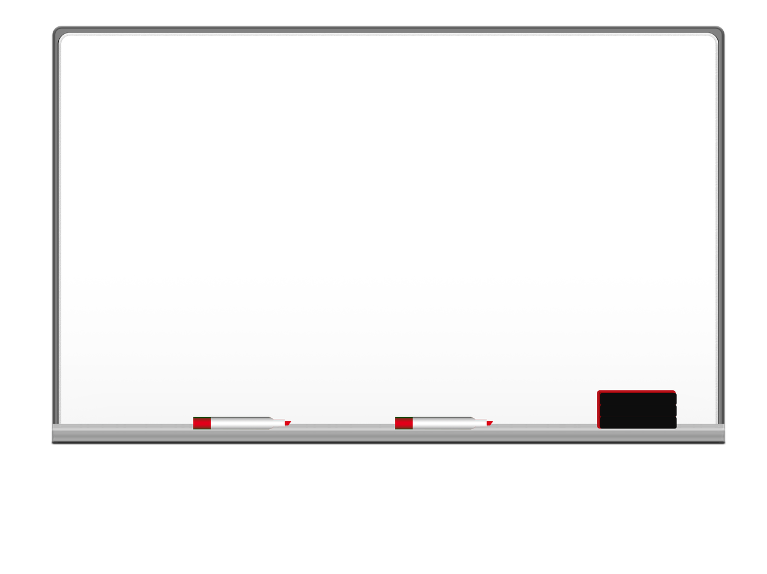
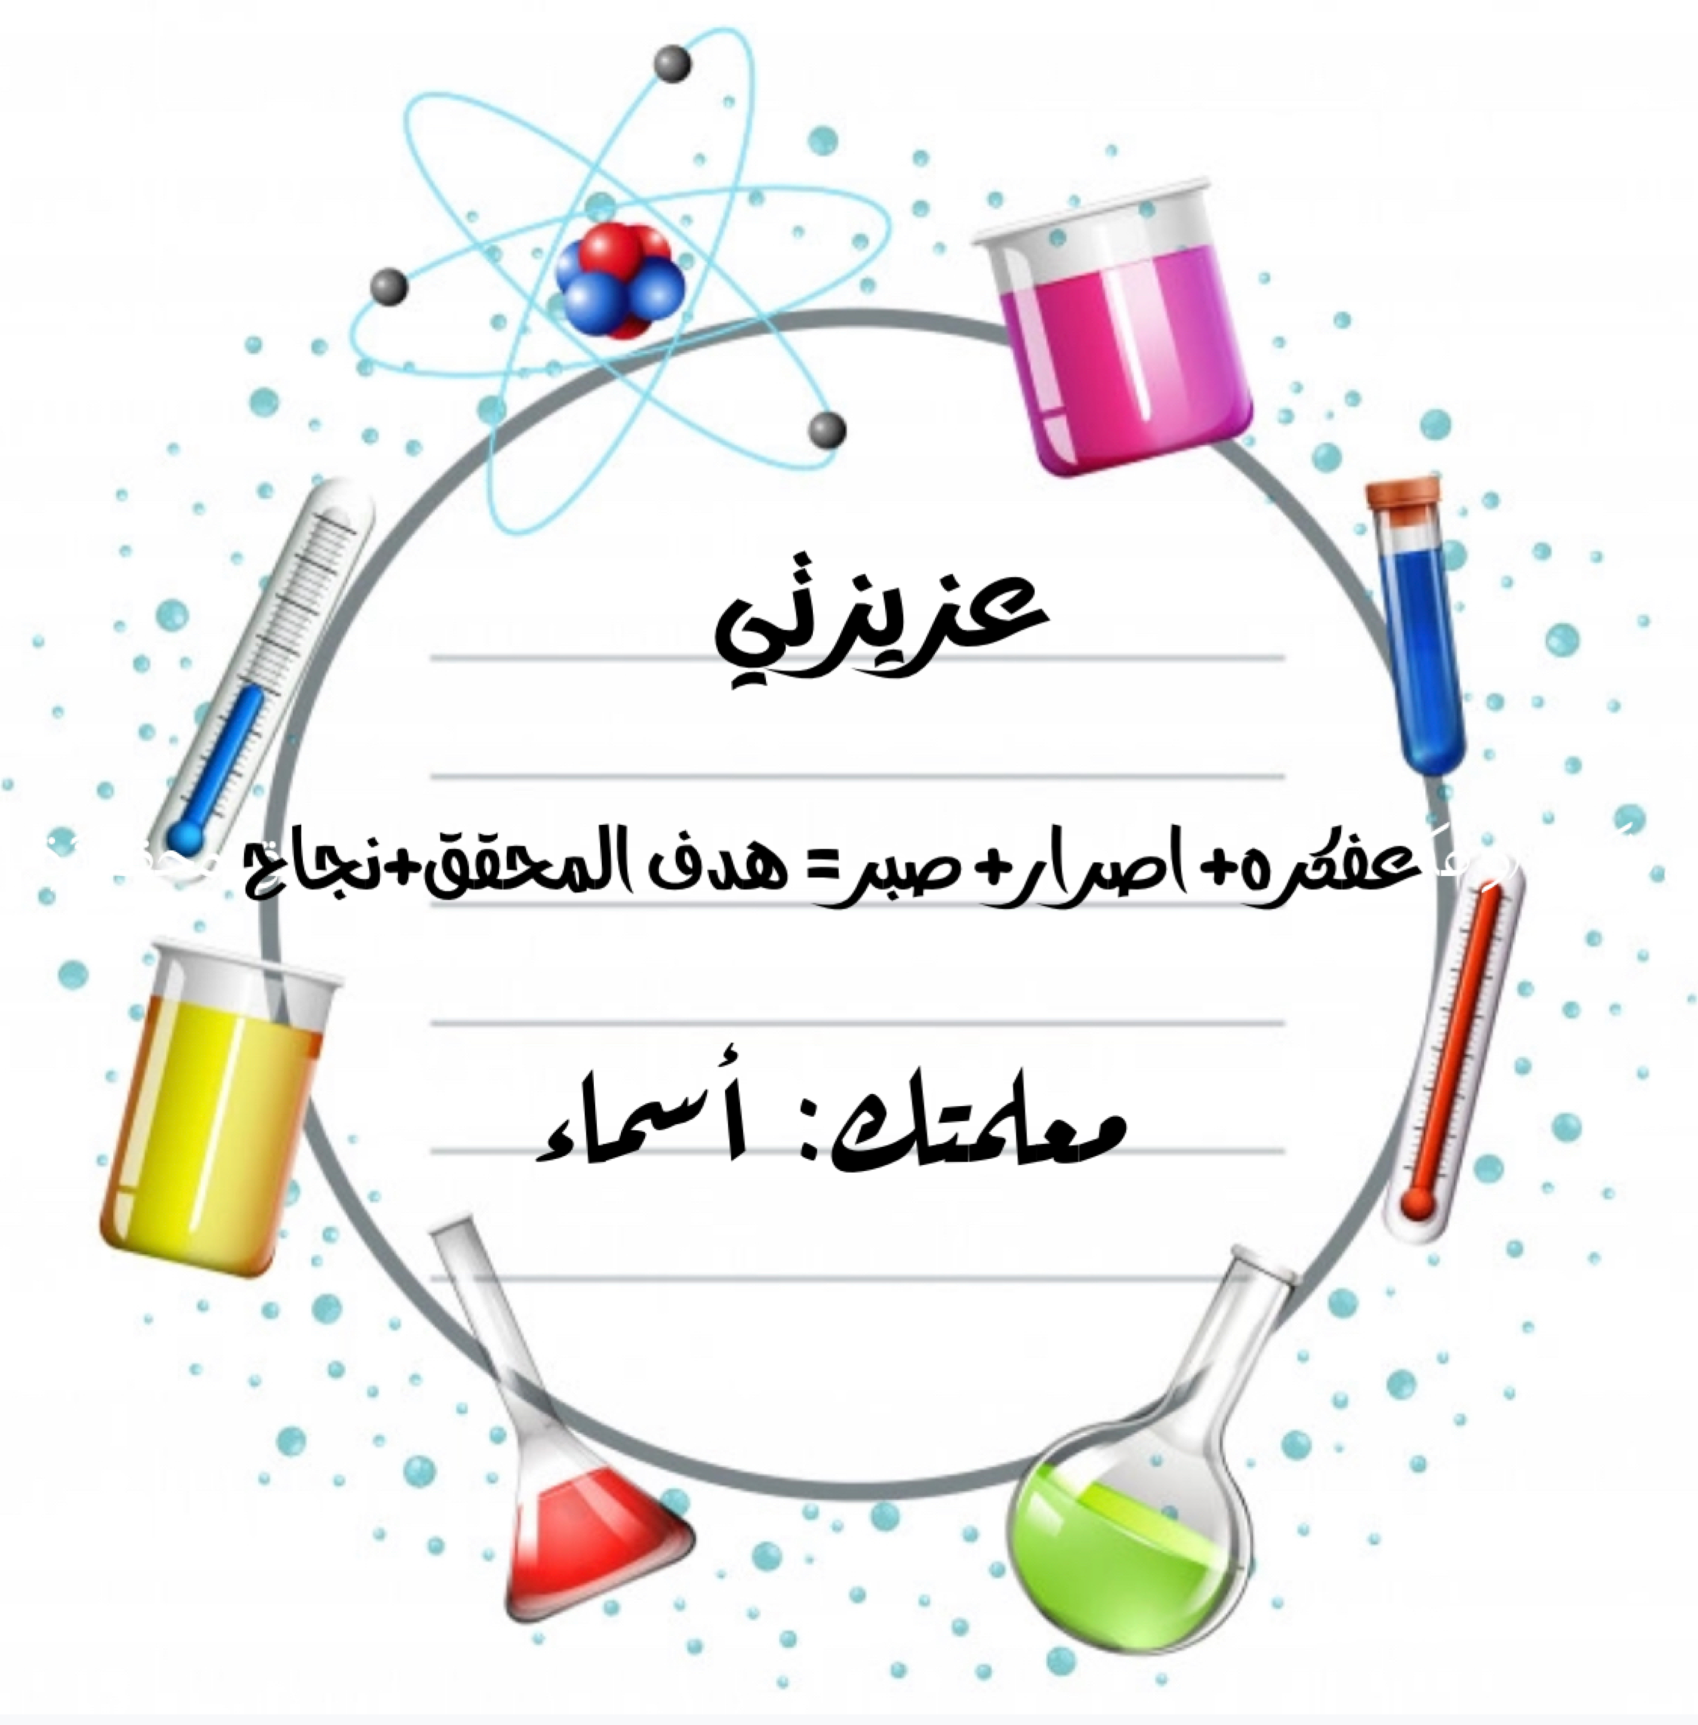
باسم الله الرحمن الرحيم
التاريخ :2 / 2 / 1443 هـ
الحصة :الثالثة
المادة : علوم
عنوان الدرس : مخاليط ومحاليل

Slide 5


الأهداف
تميز بين المادة النقية والمخلوط
تصف نوعين مختلفين من المخاليط

Slide 6
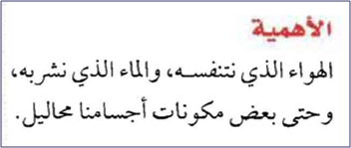
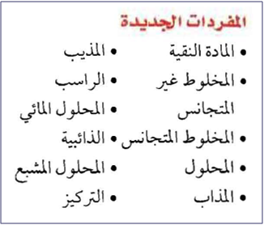
الاهمية
المفردات الجديدة

Slide 7
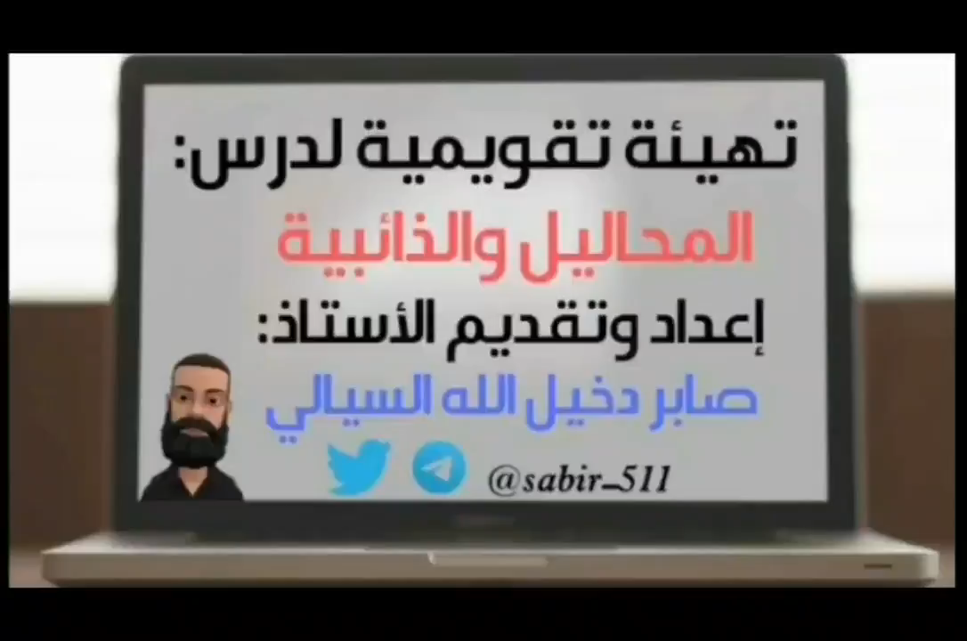

Slide 8
التهيئة
ان كل ما يحيط بنا يطلق عليه اسم المادة
ولكن هناك أنواع للمادة كما توضح الخريطة التالية:
المواد
المخاليط
المواد النقية
المتجانسة
العناصر
الغير متجانسة
المركبات

Slide 9
تعريف المادة النقية: هي مادة لها تركيب محدد وثابت.
خصائص المادة النقية:
لها نفس الخصائص والتركيب.
ولا يمكن تجزئتها إلى مواد أبسط بواسطة العمليات الفيزيائية كالغلي، أو الطحن، أو الترشيح.
صور المادة النقية:
1- العناصر: مادة لها نفس النوع من الذرات.
أمثلة: الأكسجين، الهيدروجين، الذهب، الحديد.
2- المركبات: مادة تتكون من اتحاد عنصرين أو أكثر ولها تركيب ثابت.
أمثلة: الماء، ملح الطعام. السكر.

Slide 10
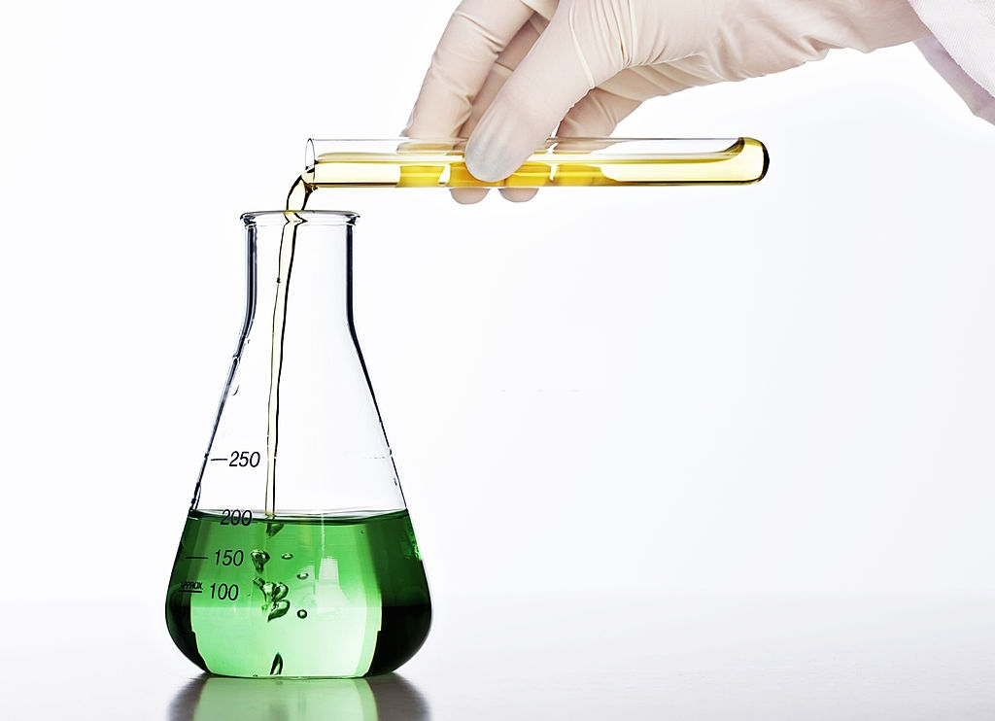
تعريف المخلوط: مزيج مكون من مادتين نقيتين أو أكثر مع احتفاظ كل من هذه المواد بخواصها الأصلية.
خصائص المخلوط:
المواد فيه غير مترابطة.
نسب المواد فيه غير محددة.
يمكن فصل المواد بعضها عن بعض بالعمليات الفيزيائية.

Slide 11

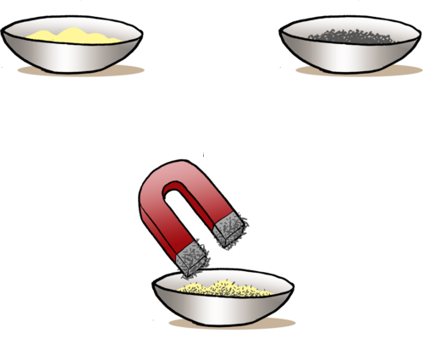
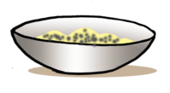
في خليط الرمل وبرادة الحديد كيف يمكن فصل المواد المكونة لهذا الخليط؟
بواسطة المغناطيس.
مغناطيس
برادة حديد
خليط
برادة حديد + رمل
برادة حديد
رمل

Slide 12
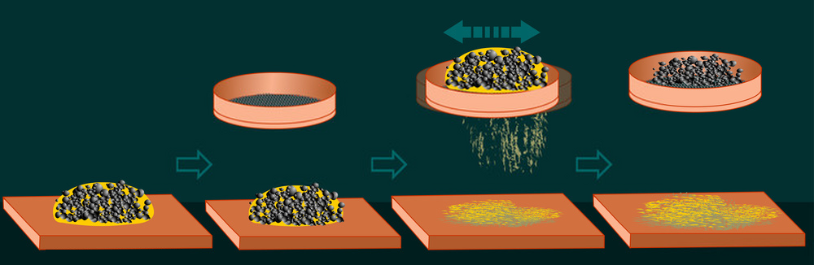
في خليط الرمل والحجارة كيف يمكن فصل المواد المكونة لهذا الخليط؟
بواسطة المصفاة.
حجارة
مصفاة
خليط رمل وحجارة
رمل

Slide 13
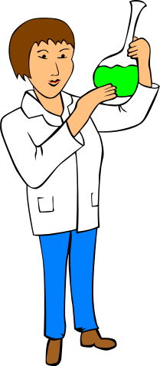
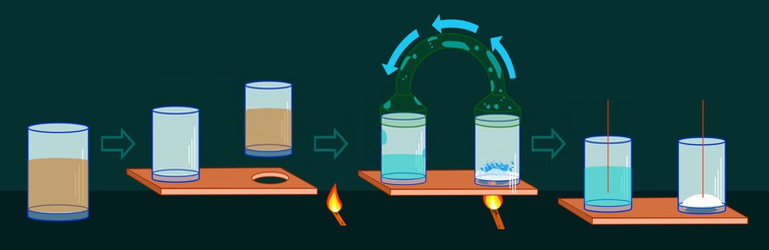

في خليط الملح والماء كيف يمكن فصل المواد المكونة لهذا الخليط؟
بواسطة الغليان.
تبخير
تكثف
ماء
+
ملح
ملح
ماء
غليان

Slide 14

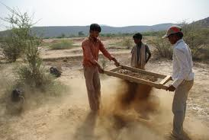
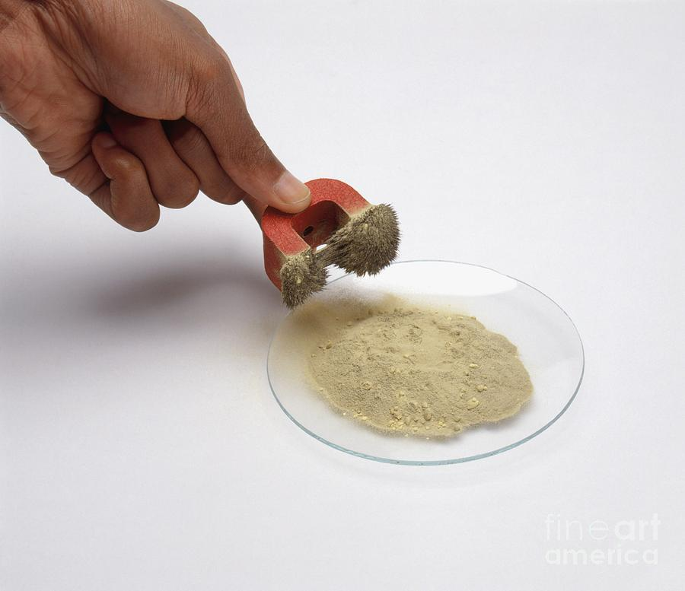

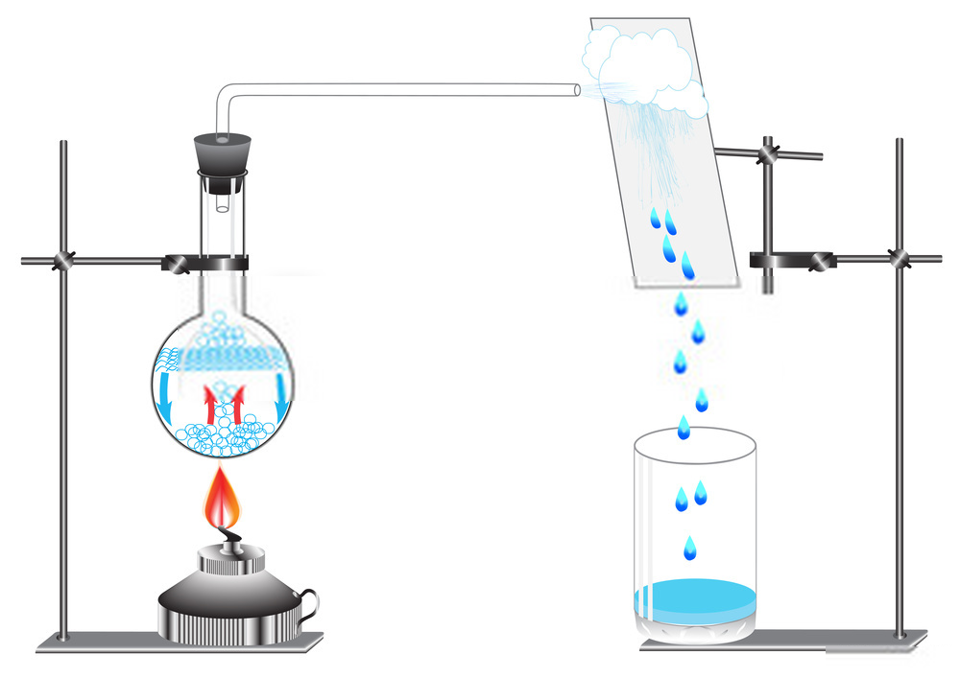
بعض العمليات الفيزيائية المستخدمة لفصل المخاليط
المغناطيس
الغليان
المصفاة

Slide 15


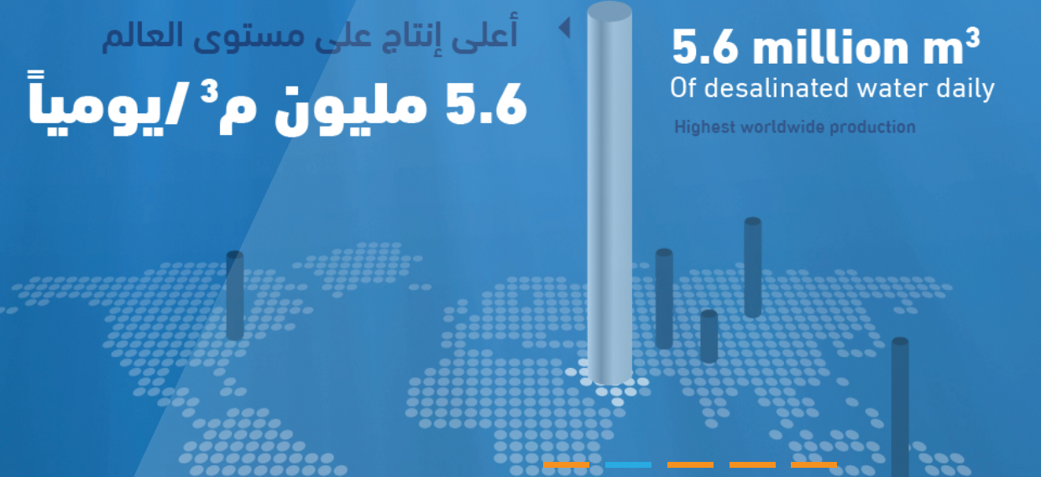
مؤسسة سعودية تقوم بفصل أكبر كمية على مستوى العالم من احد المحاليل، فمن هي؟

Slide 16
أنواع المخاليط:
1- المخلوط غير المتجانس: المخلوط الذي لا تمتزج فيه المواد بشكل منتظم.
أمثلة: سلطة الخضار، مكسرات مشكلة
2- المخلوط المتجانس: المخلوط الذي تمتزج فيه المواد تمامًا.
أمثلة: السكر المذاب في الماء، شامبو.
يطلق على المخلوط المتجانس اسم المحلول.

Slide 17
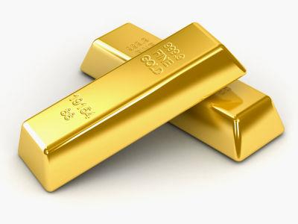
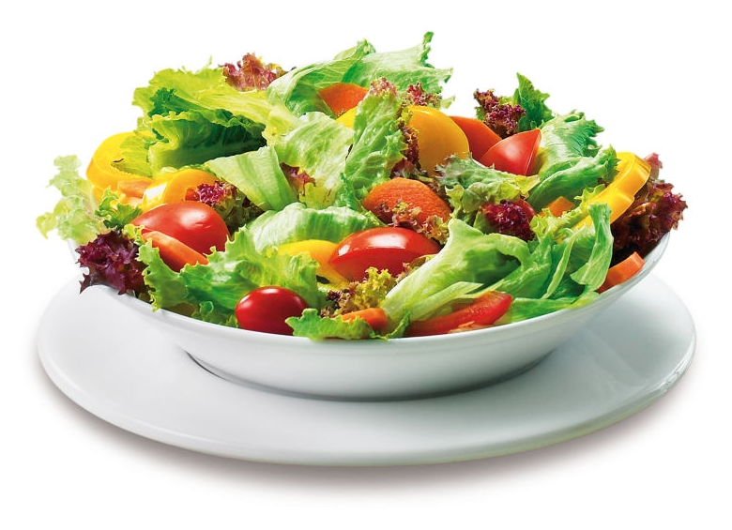
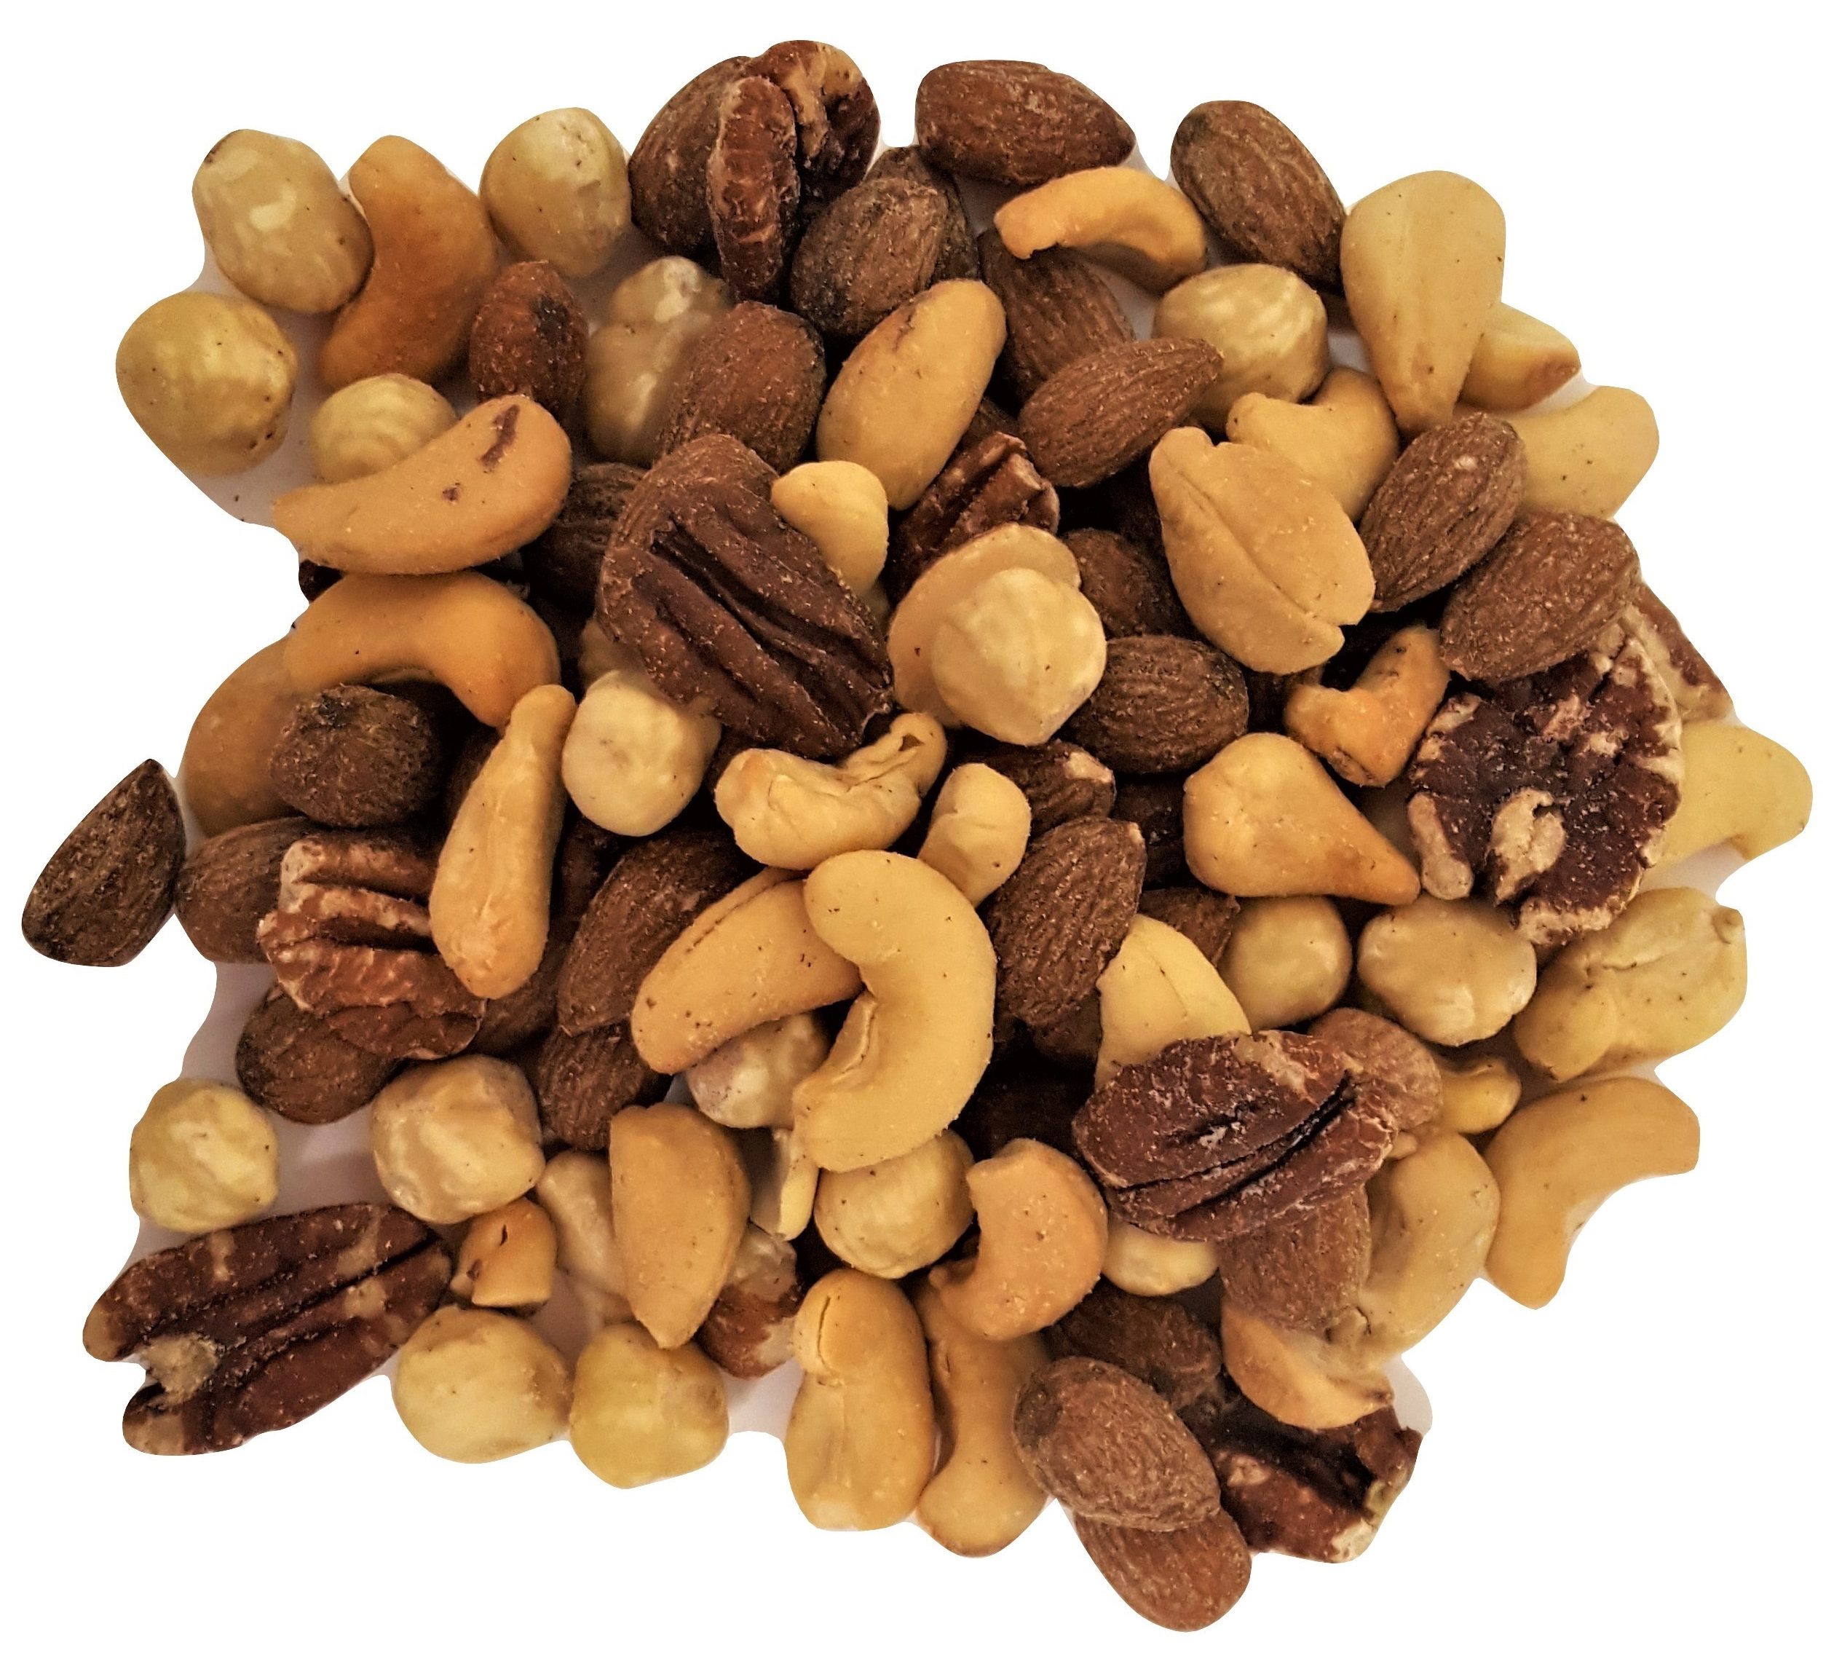

سؤال
أختر مع كل صورة الكلمة المناسبة مما يلي: (عنصر - مركب – مخلوط غير متجانس – محلول)
عنصر
مخلوط غير متجانس
مخلوط غير متجانس
محلول

Slide 18

التقويم
النهائي

Slide 19
التقويم الختامي
أعطي مثال على مخلوط متجانس
عددي أنواع المخاليط
ماهو مخلوط
كيف يتم فصل الماء المالح
4
3
2
1

Slide 20
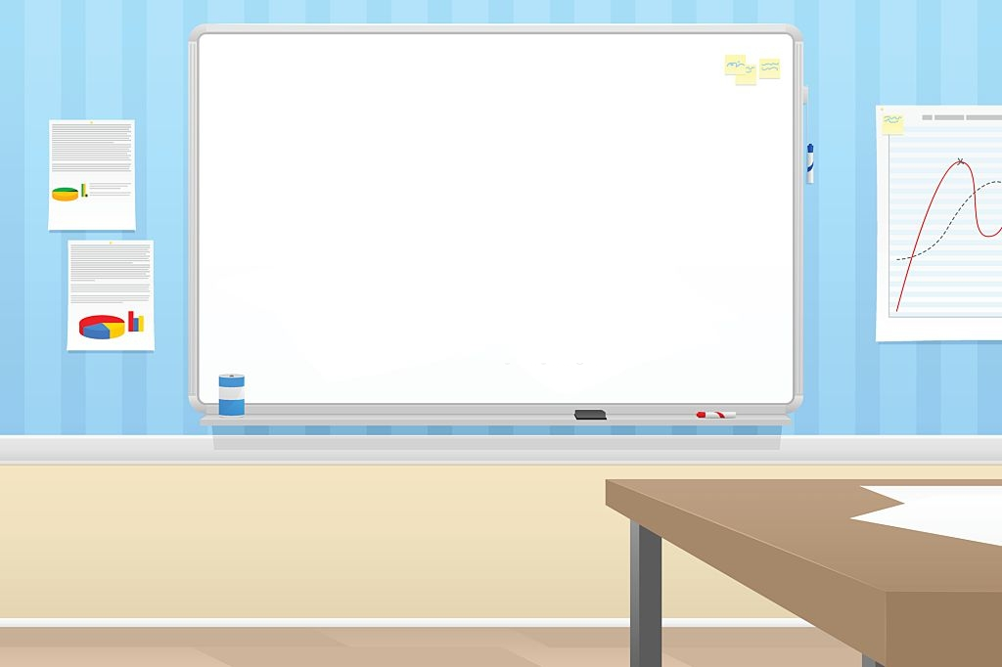
الملخص السبوري

Slide 21
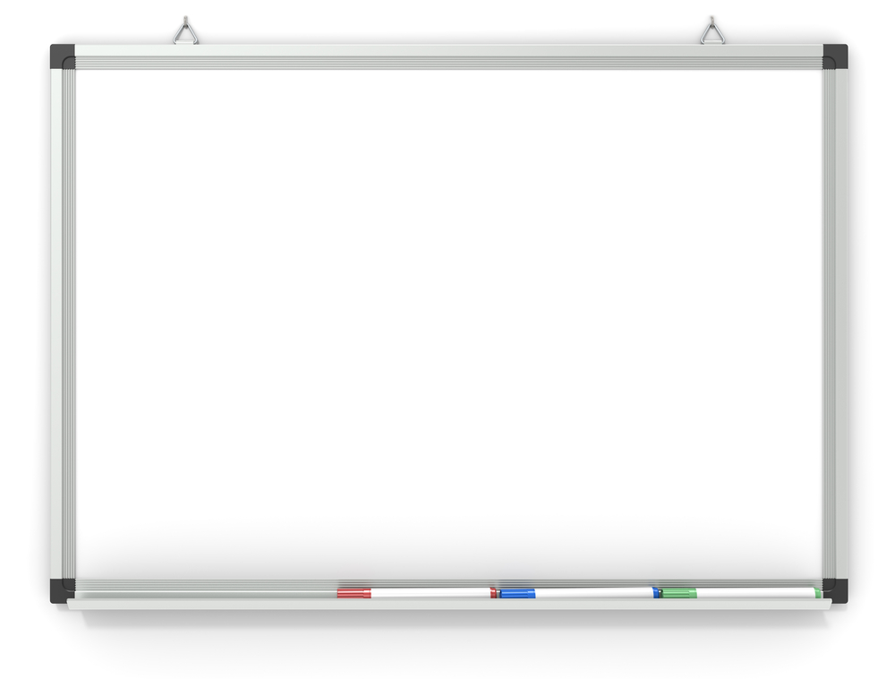

التاريخ: 2 / 2 / 1443هـ
المادة: علوم
الموضوع: المحاليل والذائبية (المواد)
خصائص المخلوط:
المواد فيه غير مترابطة.
نسب المواد فيه غير محددة.
يمكن فصل المواد بعضها عن بعض بالعمليات الفيزيائية، كالمغناطيس والمصفاة والغليان.
أنواع المخاليط:
1- المخلوط غير المتجانس: المخلوط الذي لا تمتزج فيه المواد بشكل منتظم.
أمثلة: سلطة الخضار، مكسرات مشكلة
2- المخلوط المتجانس (المحلول): المخلوط الذي تمتزج فيه المواد تمامًا.
أمثلة: السكر المذاب في الماء، الشامبو.
تعريف المادة النقية: هي مادة لها تركيب محدد وثابت.
خصائص المادة النقية:
لها نفس الخصائص والتركيب.
ولا يمكن تجزئتها إلى مواد أبسط بواسطة العمليات الفيزيائية كالغلي، أو الطحن، أو الترشيح.
صور المادة النقية:
1- العناصر: مادة لها نفس النوع من الذرات.
أمثلة: الأكسجين، الهيدروجين، الذهب، الحديد.
2- المركبات: مادة تتكون من اتحاد عنصرين أو أكثر ولها تركيب ثابت.
أمثلة: الماء، ملح الطعام. السكر.
تعريف المخلوط: مزيج مكون من مادتين نقيتين أو أكثر مع احتفاظ كل من هذه المواد بخواصها الأصلية.

Slide 22



حور
دانه المزيني
دانه الحناكي
رسيل
رهف
رفيف
رنيم
ريماس
سلطانه
غلا
شادن
فاطمة الحربي
فاطمة العقيل
فرح
كادي
لارا
لمار
ميار
نجود
اسم الطالبة
اسم الطالبة
اسم الطالبة

